Slide 1
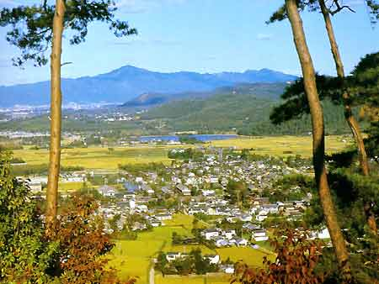
一个小村庄的故事

Slide 2
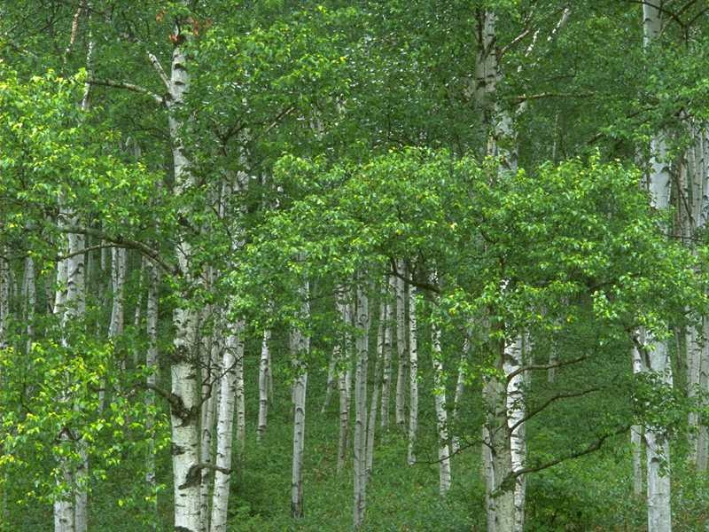

Slide 3
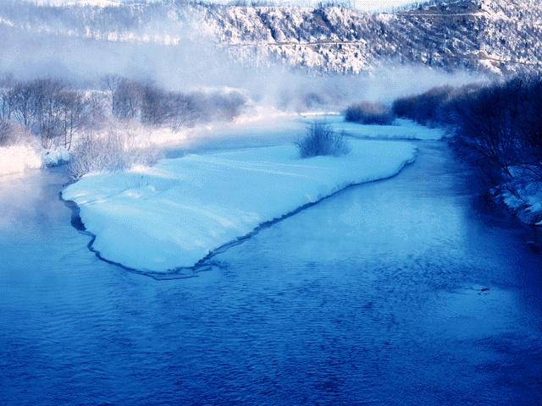

Slide 4
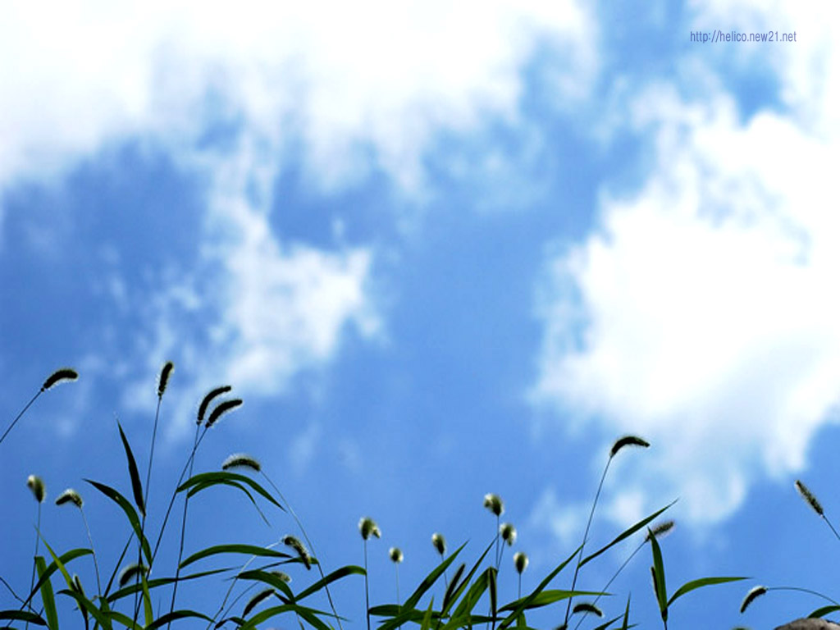

Slide 5
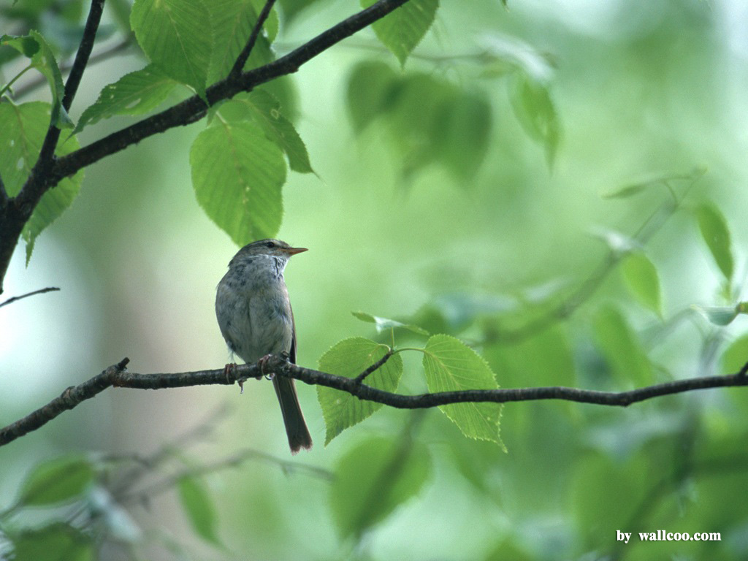

Slide 6
我会读
山谷 森林 湛蓝 甜润
盖房 裸露 扩大 工具
家具 锋利 黎明 洪水
一栋栋 喘气儿
郁郁葱葱 各式各样 应有尽有

Slide 7
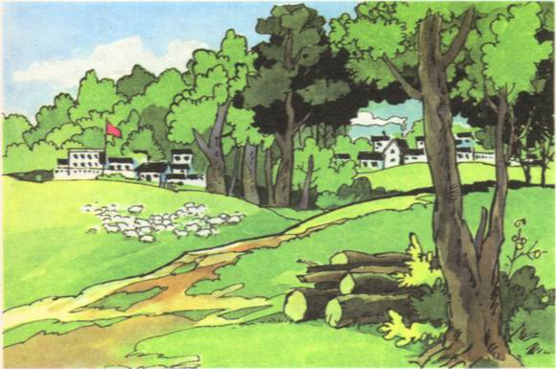
谁家想盖房，谁家想造犁，
就拎起斧头到山坡上去，把一
棵棵树砍下来。

Slide 8
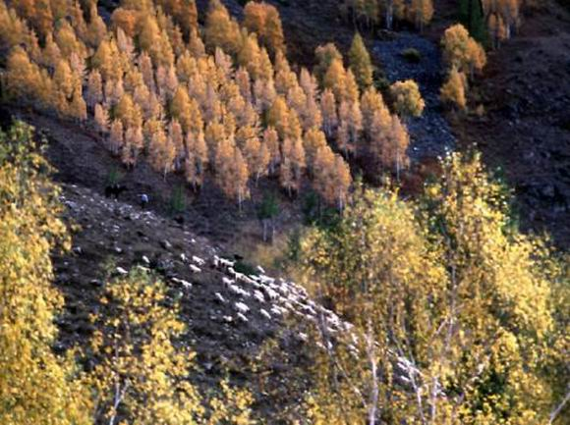
就这样，山坡上出现了
裸露的土地。

Slide 9
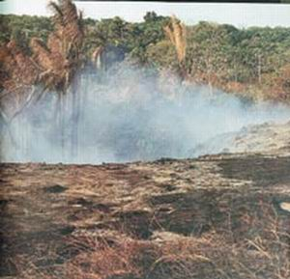
一年年，一代代，山坡上
的树不断减少，裸露的土地不
断扩大……

Slide 10

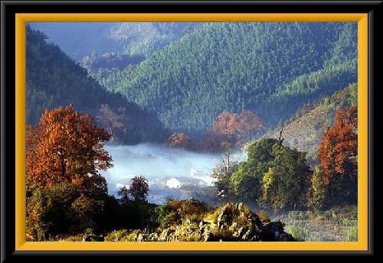
大量的树木随着屋顶
冒出的柴烟消失在天空中。

Slide 11
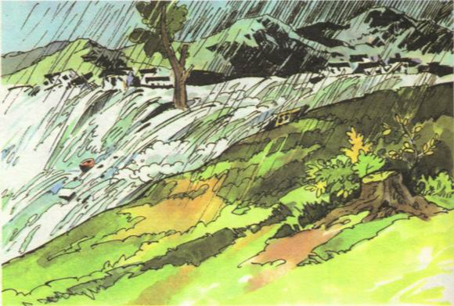
不知过了多少年、多少代，在一
个雨水奇多的八月，大雨没喘气儿，
一连下了五天五夜，到了第六天黎明
雨才停下来。

Slide 12
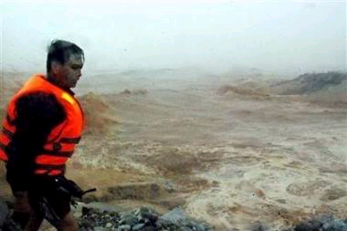
那个小村庄，被咆哮的
洪水不知卷到哪里何处去了。

Slide 13
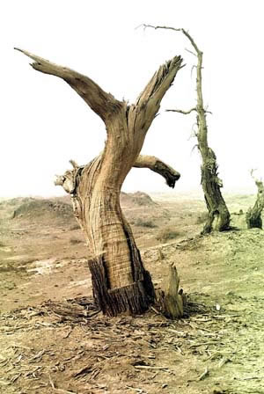
什么都没有了——所有靠斧头得到的一切，包括那些锋利的斧头。

Slide 14
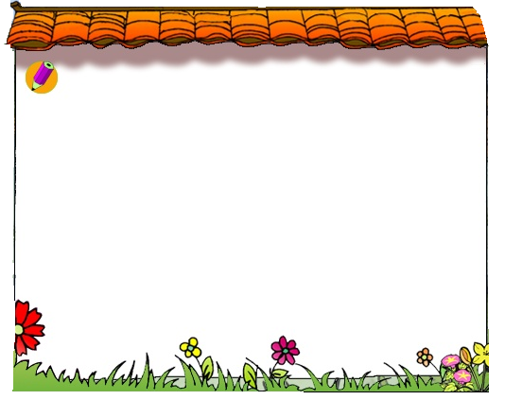
什么---“任指”随便的一个东西、
物品。一切——指人们通过砍伐树木所
获得的所有物品。“锋利的斧头”象征
着那些无知的人们。
这句话是说：人类如果不珍惜热爱自然，
自然就会对人类进行残酷的惩罚。

Slide 15
我想对小村庄的人们说……
所有依赖地球生存的人们，我
奉劝你们……
我想设计一句公益广告词……

Slide 16
破坏环境，就等于毁掉人类自己。

Slide 17
10 一个小村庄的故事
美丽的小村庄
大量砍伐
树木变房子、家具、工具……
村庄消失了

Slide 18
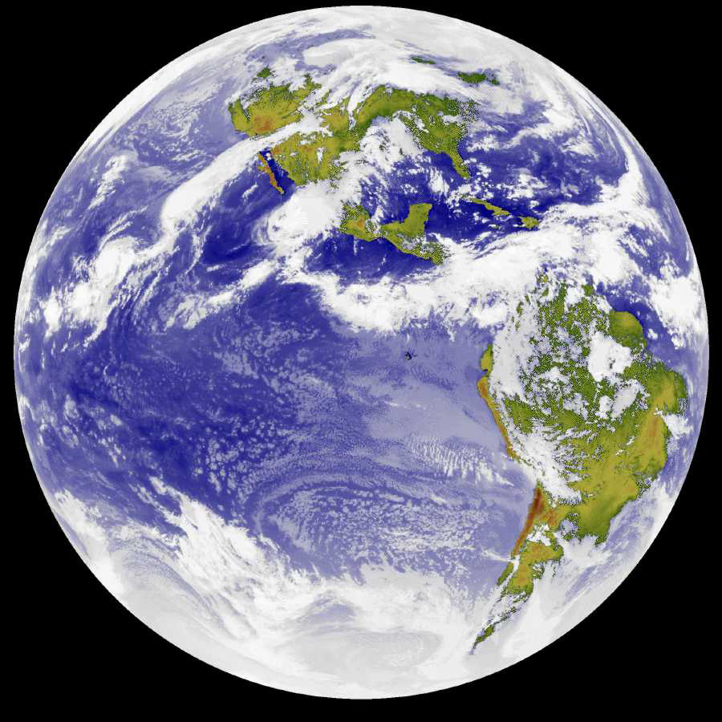

Slide 19
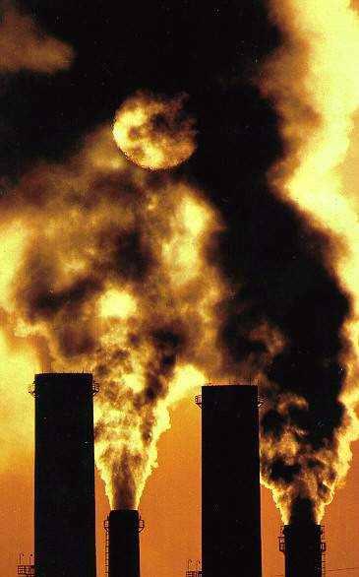
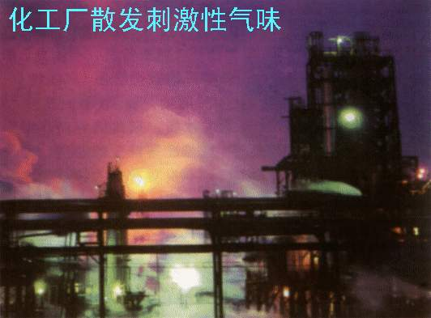
浓烟污染空气

Slide 20
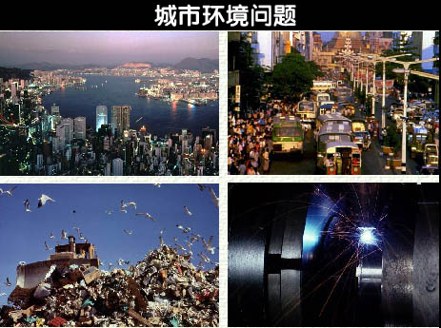

Slide 21
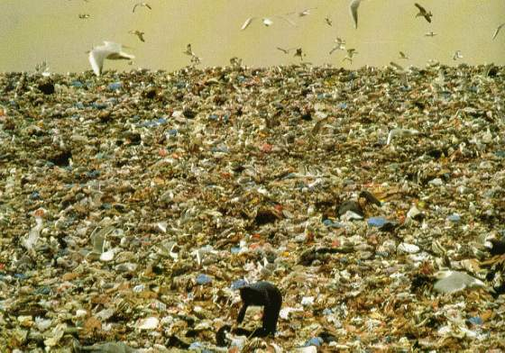
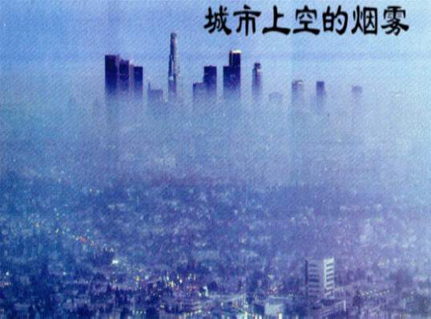
垃圾污染

Slide 22

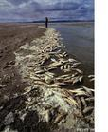


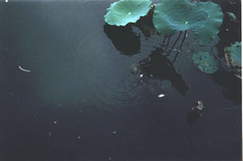
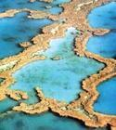


看，这些水！！！
工业废水乱排放
鱼死松花江中
湖中泡沫似雪花
哇噻，黑河！
湖水污浊不堪
澳大利亚大堡礁因环境污染而消亡
污水横流
令人恶心！！

Slide 23
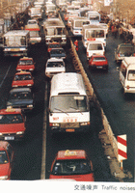
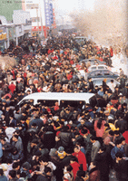
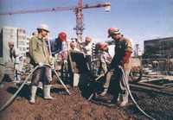
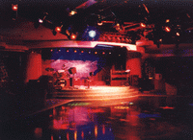
噪声污染
交通噪声
人口噪声
建筑施工噪声
社会生活噪声

Slide 24

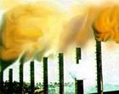

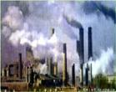

再看……空气受到了严重污染

Slide 25
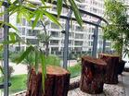
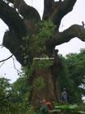

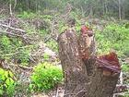

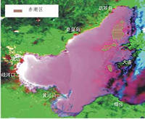
乱砍乱伐现象严重

Slide 26
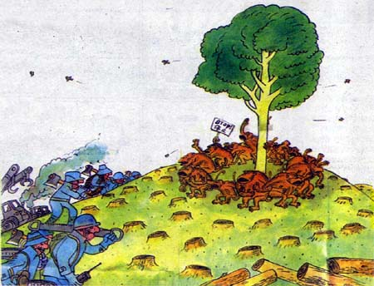
破坏森林，
动物无家可归

Slide 27
已灭绝了的部分动物

Slide 28
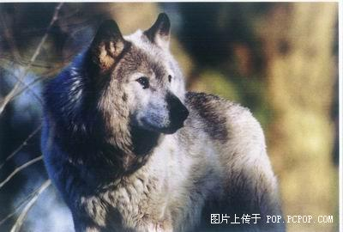
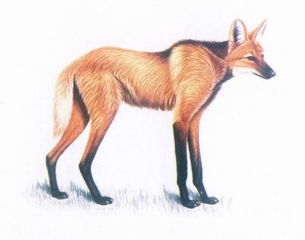
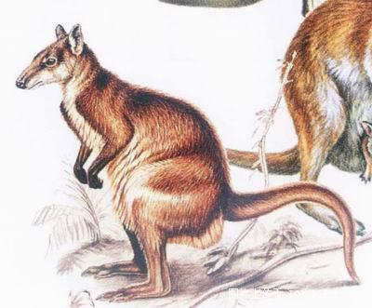
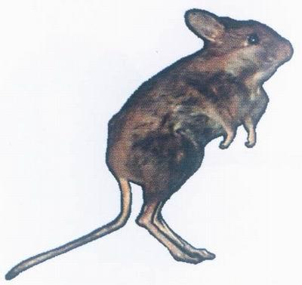
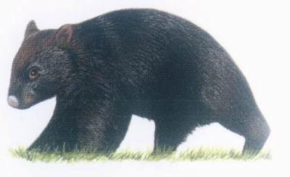

Slide 29
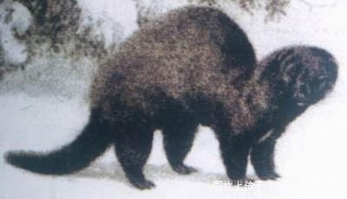
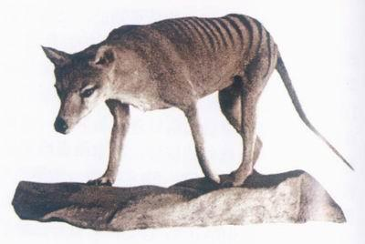
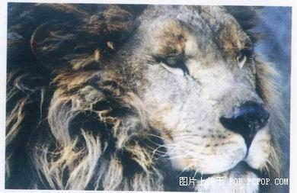
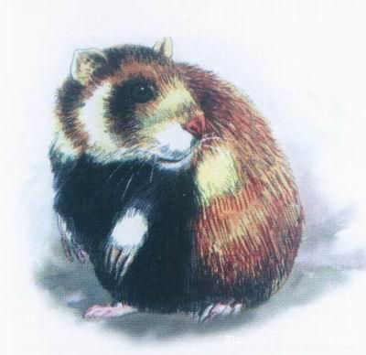
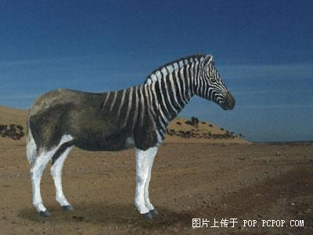

Slide 30
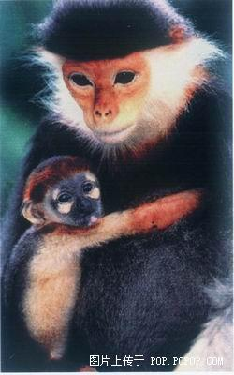
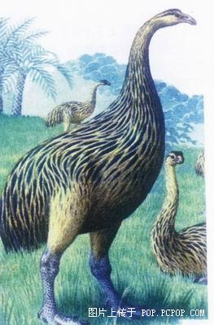
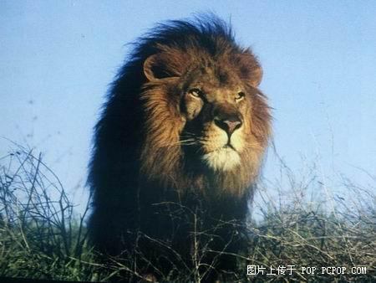
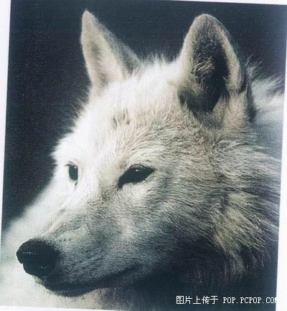
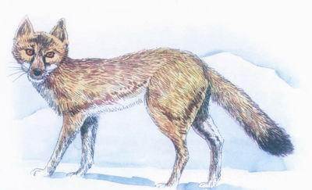

Slide 31

我们要担起环境保护的重任，
因为我们——

Slide 32
习作要求：
一.内容：
1.可以写自己调查了解到的城市环境卫生情况。
2.可以写写几年后家乡环境的变化。
二.要求：
1.语句通顺，无错别字，文章结构完整。
2.必须写出自己的真实感受。

Slide 33
家乡的环境变化
进入21世纪后，世界科学发展日新月异，人们的生活水平犹如芝麻开花——节节高。可是，人类，你们可曾想过，我们周围的环境是否也在一天比一天好呢？
小的时候，家乡是我心中最美的地方。那儿虽没有平坦的水泥道，但却有着干净的小沙路；那儿虽没有珍贵的奇花异早，但却栽满了四季常青的苍松翠柏，使空气十分清新；那儿虽没有波澜壮阔的大海，但却有一条看似玉带的小河。春天，我和小伙伴们常常到被我们称为“森林公园”的地方玩，那里栽满了各种树木。树上有许多鸟巢，鸟儿们都有在树上愉快地唱着、跳着。森林里，草儿们低语，花儿们争奇斗艳，鸟儿们互相追逐，到外一片鸟语花香的景象。夏天，我们就来到小河上戏水。小河里有许多的鱼，就像天上的星星一样多。农民伯伯常常到小河来挑水去灌溉庄稼，不必问，那些庄稼必定能得到大丰收……
可如今，人们的生活水平不断提高了，我再也找不到我心中最美的家乡了。现在，它是让我感到那么的陌生。家乡现已铺上了水泥道，本来这是件好事，但公路两旁却堆起了一座座小山似的垃圾堆。“森林公园”不见了，代替它的是一座座工厂，工厂里排放出来的“三废”，即废水、废气、废渣，严重的影响到村里的环境。废水流到小河里，转眼间，小河的水变成五颜六色了，里面的鱼大多都死了，浮到河面上，微风吹过，不时发出一阵阵使人感到恶心的气味。废气传到空气中，空气受到了严重的污染，人们再也呼吸不到清新的空气了。废渣堆放到地上，使土壤严重地遭到破坏，如果用这些土壤去种植庄稼，那些庄稼必定很难成活……我常常望着眼前的家乡问自己：“这就是我的家乡吗？它为什么会变成这个样子？我儿时的‘森林公园’，儿时的‘玉带’，它们到哪儿去了？”
我想，每个人都是向往干净而又舒适的生活环境，那又何必只想而不落实到实际行动上呢？只要每个人都尽自己的一份力，努力做好身边的第一件环保小事，我相信我们所向往的生活环境将会回到你我中间。人类，快快觉悟吧，将蓝天白云、青山绿水还给地球吧！

Slide 34
快乐的小鱼
宝宝蹲在河边问鱼宝宝：“小鱼，你为什么这么高兴啊？”小鱼跃出水面笑着说：因为我感到快乐。”“为什么呢？”“因为我们生活的环境既干净又美丽。听爷爷说，他小的时候天是蔚蓝的，水是碧绿的，河水甜甜的、亮亮的。可是到了爸爸妈妈小时候，河水却变了模样，废水、垃圾使河水变得又脏又臭，苍蝇、蚊子满天飞，爸爸妈妈的朋友越来越少了。透过河水看天空，天空也被一股一股的黑烟染成了灰色。后来好心的叔叔阿姨看到小河变得这么脏很着急，就开始改变我们的生活环境。你知道都有什么变化吗？”
“不乱扔垃圾，把垃圾放进分类的垃圾箱；让污水通过污水处理器变成干净的水好后再注入小河。”宝宝快乐地说。
“是啊，有了这些好办法，小河渐渐地变回原来的样子。现在河水干净了，两岸还开满了鲜花，种上了小树。生活在这样的环境里，我能不感到快乐吗？”小鱼欢快地说。
“哈哈，我知道了。你生活在这样的环境里很快乐，我生活在干净美丽的环境中也很快乐。

